Slide 1









TRƯỜNG TIỂU HỌC GIA THỤY
CHÀO MỪNG CÁC EM HỌC SINH
SÁCH CÁNH DIỀU
LỚP 3
Giáo viên thực hiện: Trịnh Thị Thanh Dung

Slide 2



Slide 3

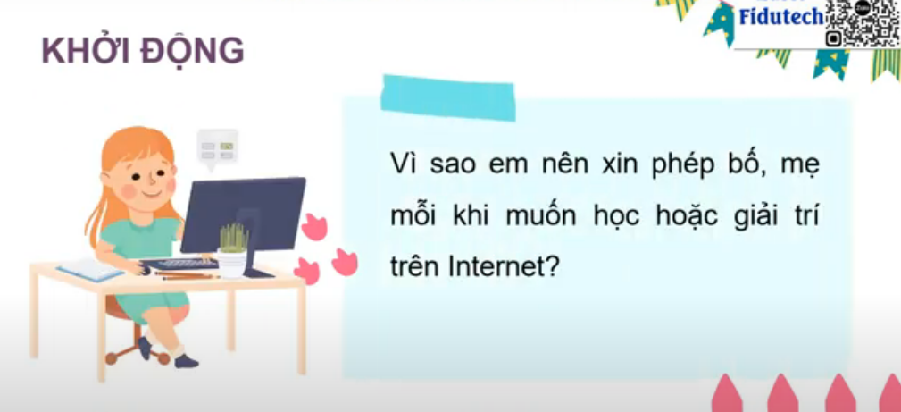
Khởi Động

Slide 4


Bài 2: Nhận biết những thông tin trên Internet không phù hợp với em.

Slide 5
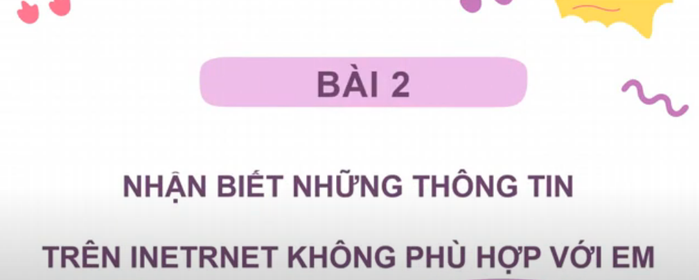

Slide 6
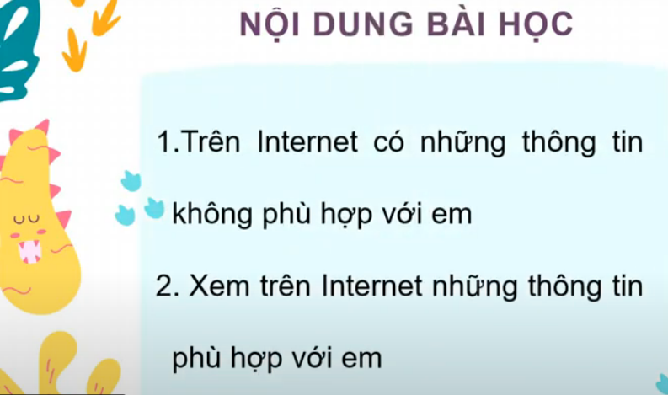

Slide 7
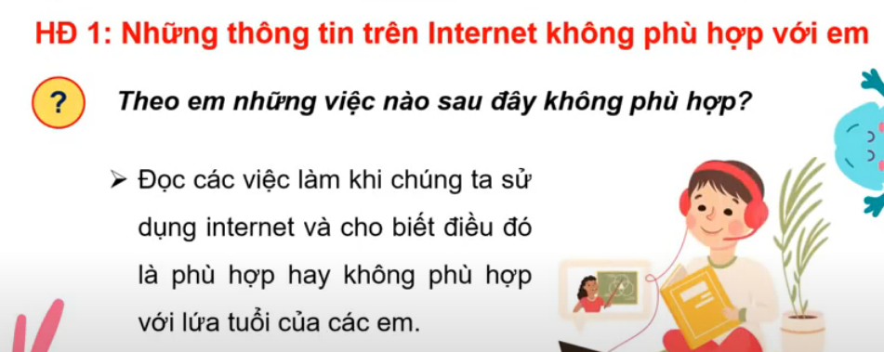

Slide 8
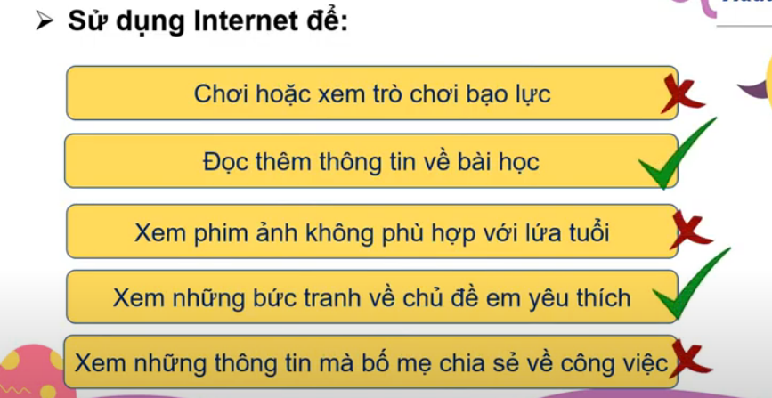
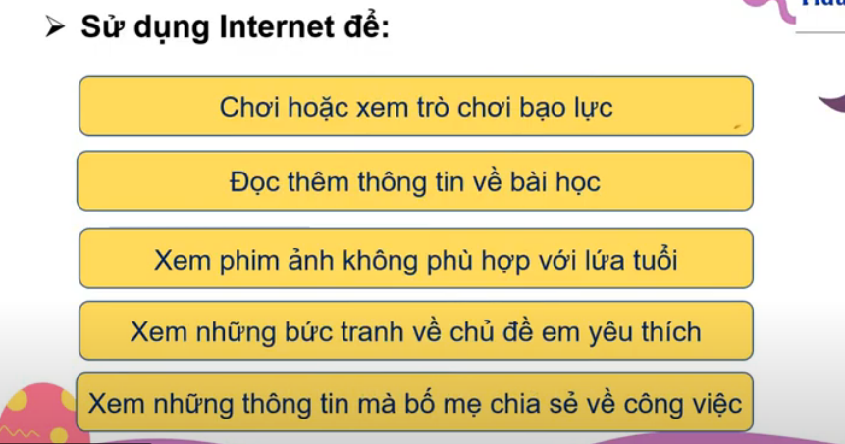

Slide 9
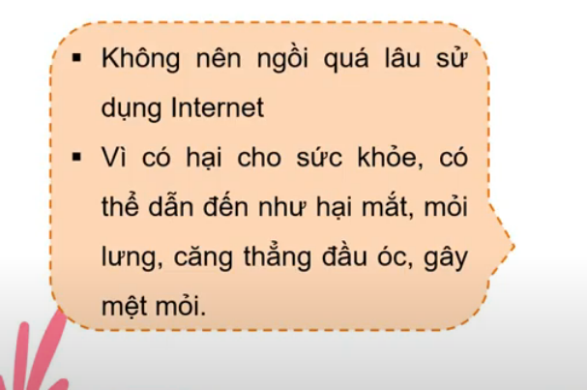
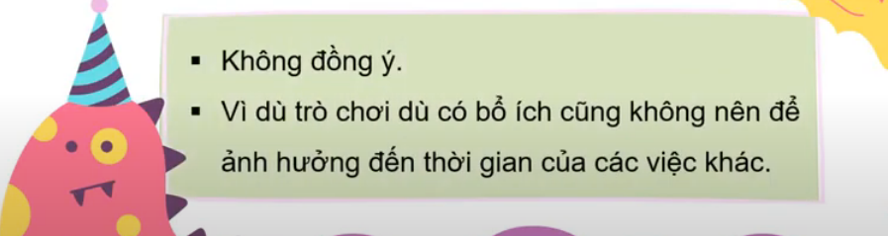
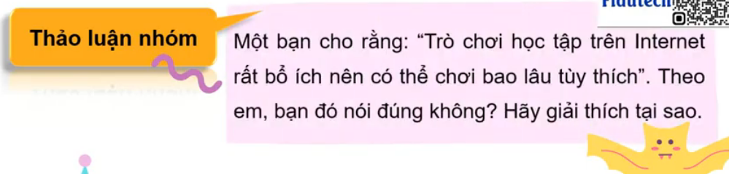


Slide 10
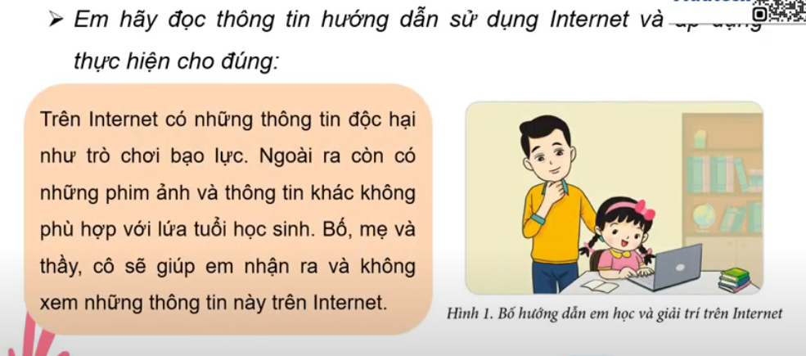

Slide 11
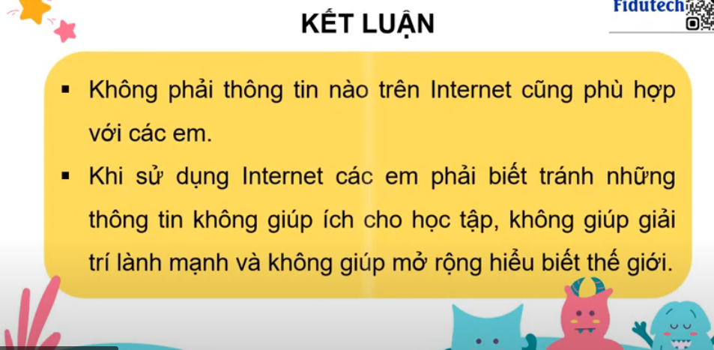

Slide 12


Ghi nhớ

Slide 13




Tiết học tin học hôm nay kết thúc.
THANK YOU!

